Slide 1
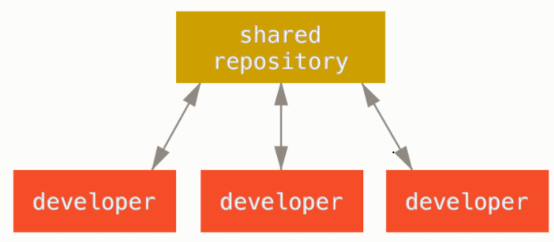
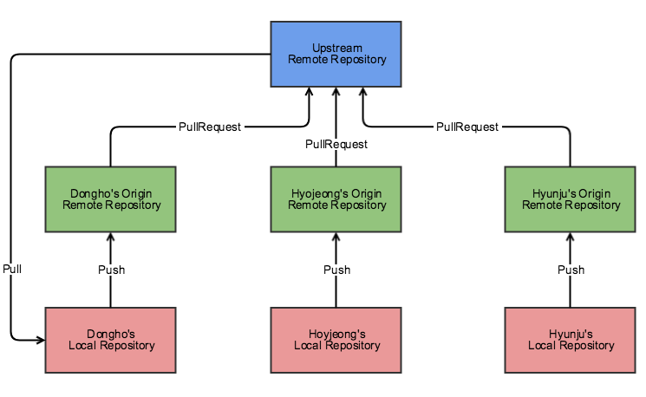

Slide 2
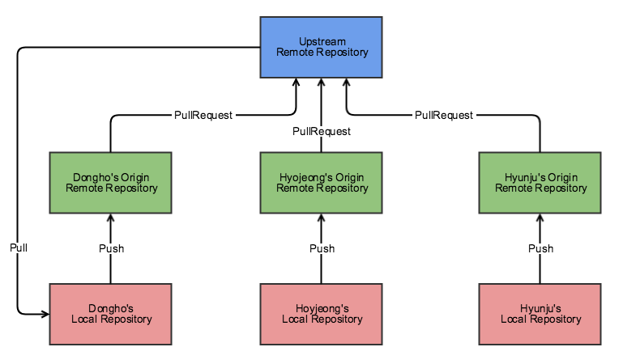
우리 PJT repo
fork한 repo
내 컴퓨터
(fork한 거 clone)

Slide 3
upstream
우리 PJT repo
origin
origin
origin
fork한 repo
Local
Local
Local
내 컴퓨터
(fork한 거 clone)

Slide 4
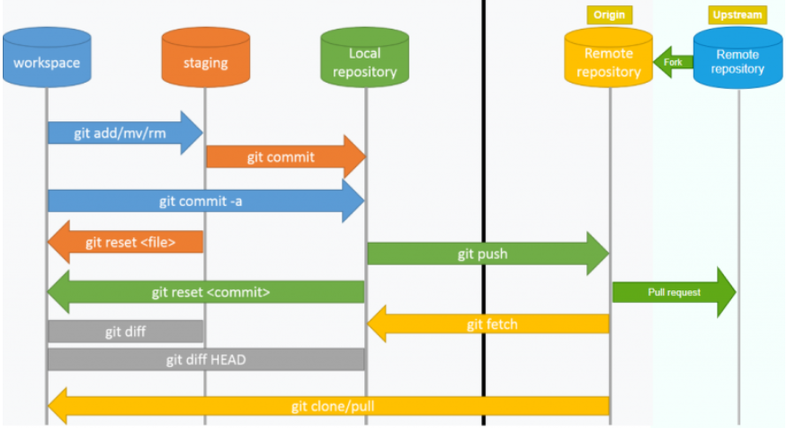
내 컴퓨터
fork한 repo
우리 PJT repo

Slide 5
$ git clone origin 주소
$ git remote add upstream upstream주소
내 컴퓨터
fork한 repo
우리 PJT repo

Slide 6
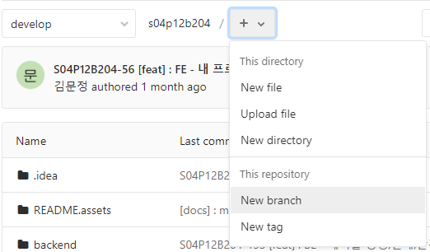
Gitlab에서 upstream에 branch 생성
$ git fetch --all
내 컴퓨터
fork한 repo
우리 PJT repo
Fetch | Pull
가져오기 | 가져오기 +병합

Slide 7

$ git checkout -b 브랜치이름 --track upstream/브랜치이름
$ git checkout -b <branch>
브랜치 생성 및 이동
내 컴퓨터
fork한 repo
우리 PJT repo
브랜치가 web에서 만든거? + --track 설명

Slide 8
코딩

Slide 9
$ git add .
$ git commit -m "지라번호 FE - 한일"
또는 git commit -m "지라번호 BE - 한일"
내 컴퓨터
fork한 repo
우리 PJT repo
Fetch | Pull
가져오기 | 가져오기 +병합

Slide 10
$ git fetch --all
$ git pull --rebase upstream develop
Pull만하면 되지않을까
+ rebase 설명
내 컴퓨터
fork한 repo
우리 PJT repo

